Slide 1
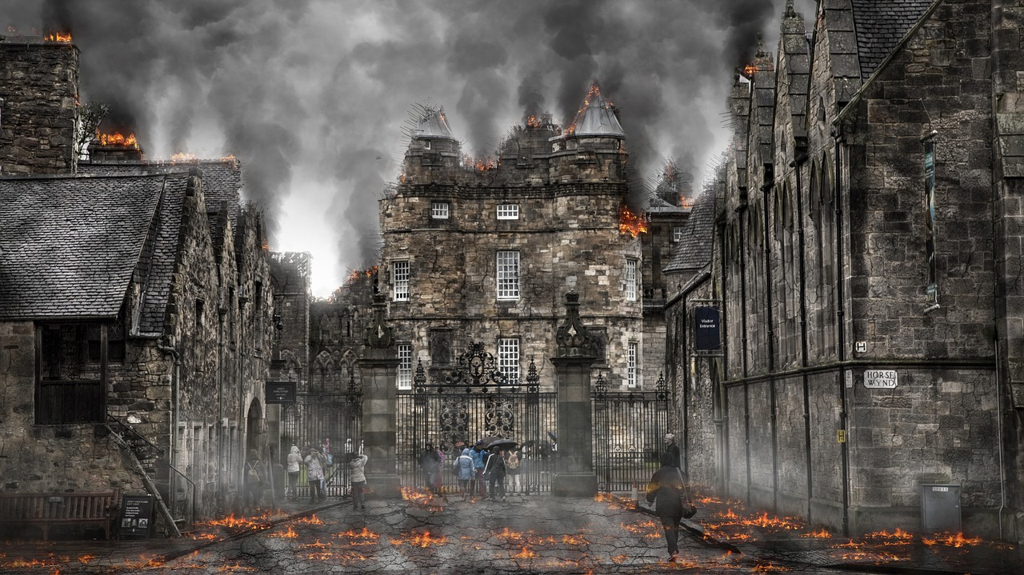
RogueKnight
-성을 지켜라-
2018305068 정동기

Slide 2
상위컨셉
몰려오는 적을 물리쳐라

Slide 3
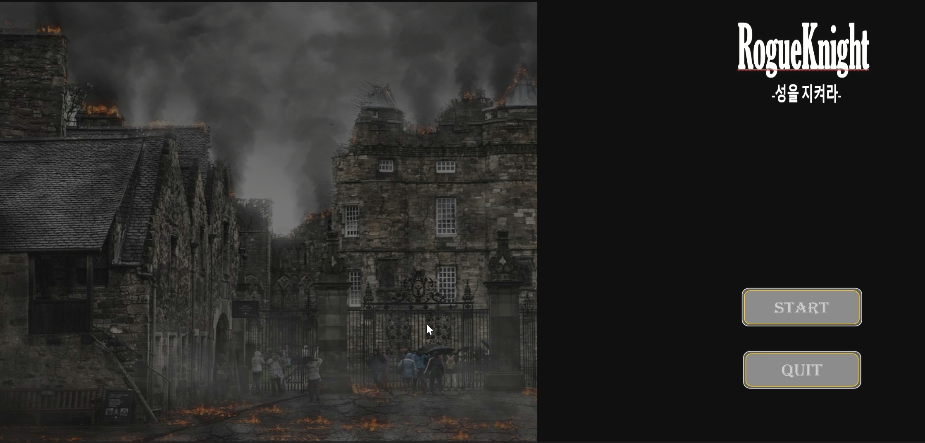
게임 요소
시작 화면
게임 시작
나가기

Slide 4
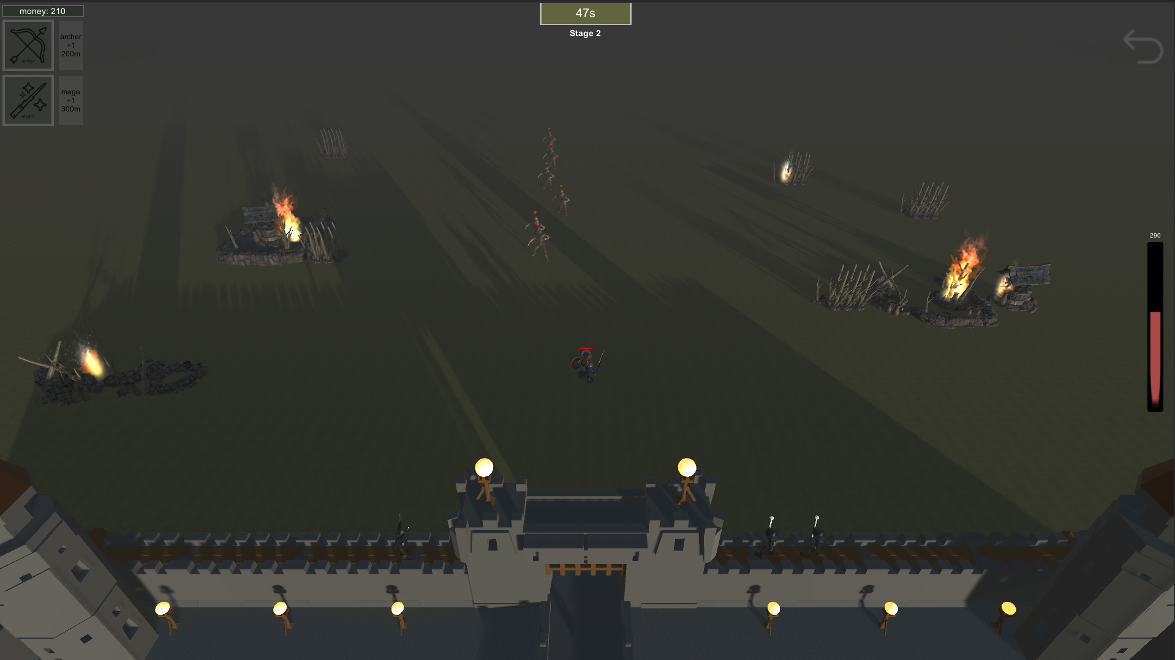
게임 요소
게임 화면
재화
시간 및 스테이지
일시정지
업그레이드
몬스터
성 체력
캐릭터
병력

Slide 5
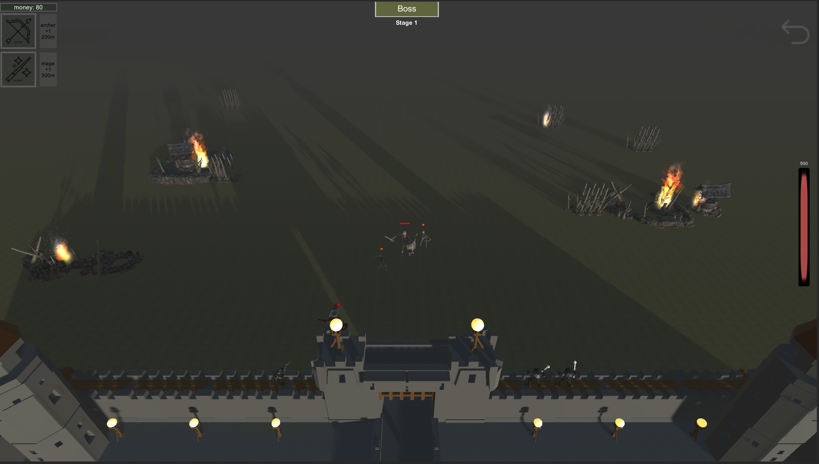
게임 요소
보스
60초가 지나면 생성

Slide 6
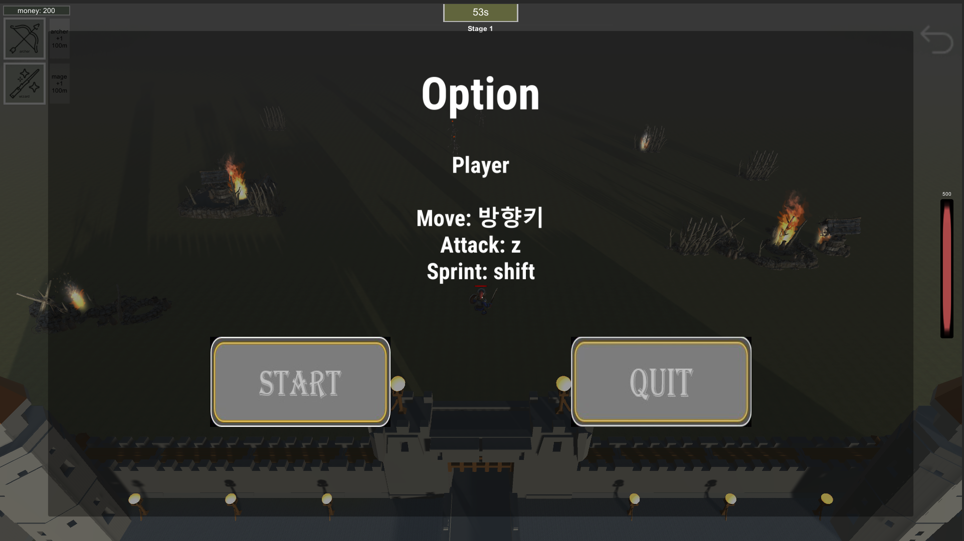
게임 요소
일시 정지
나가기
재시작

Slide 7
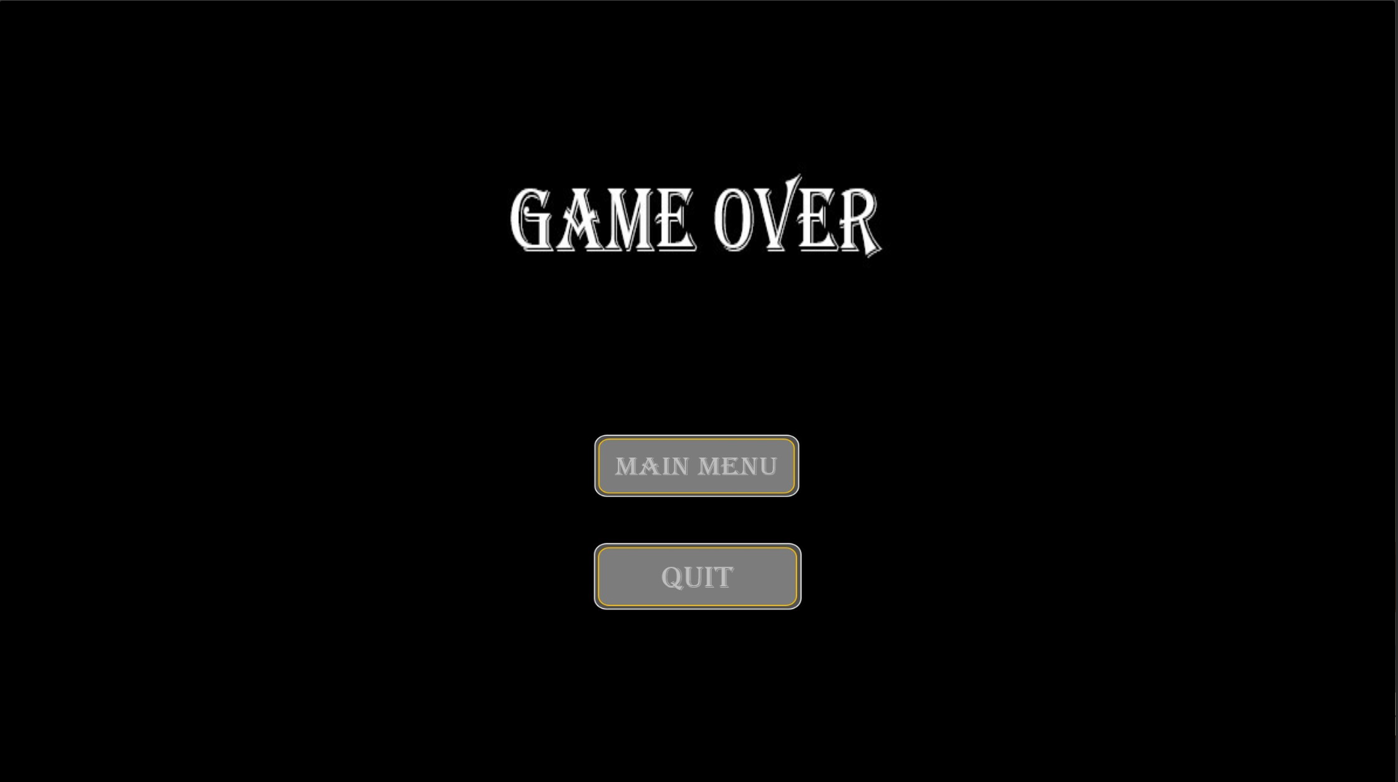
게임 요소
게임 오버
메인으로
나가기

Slide 8
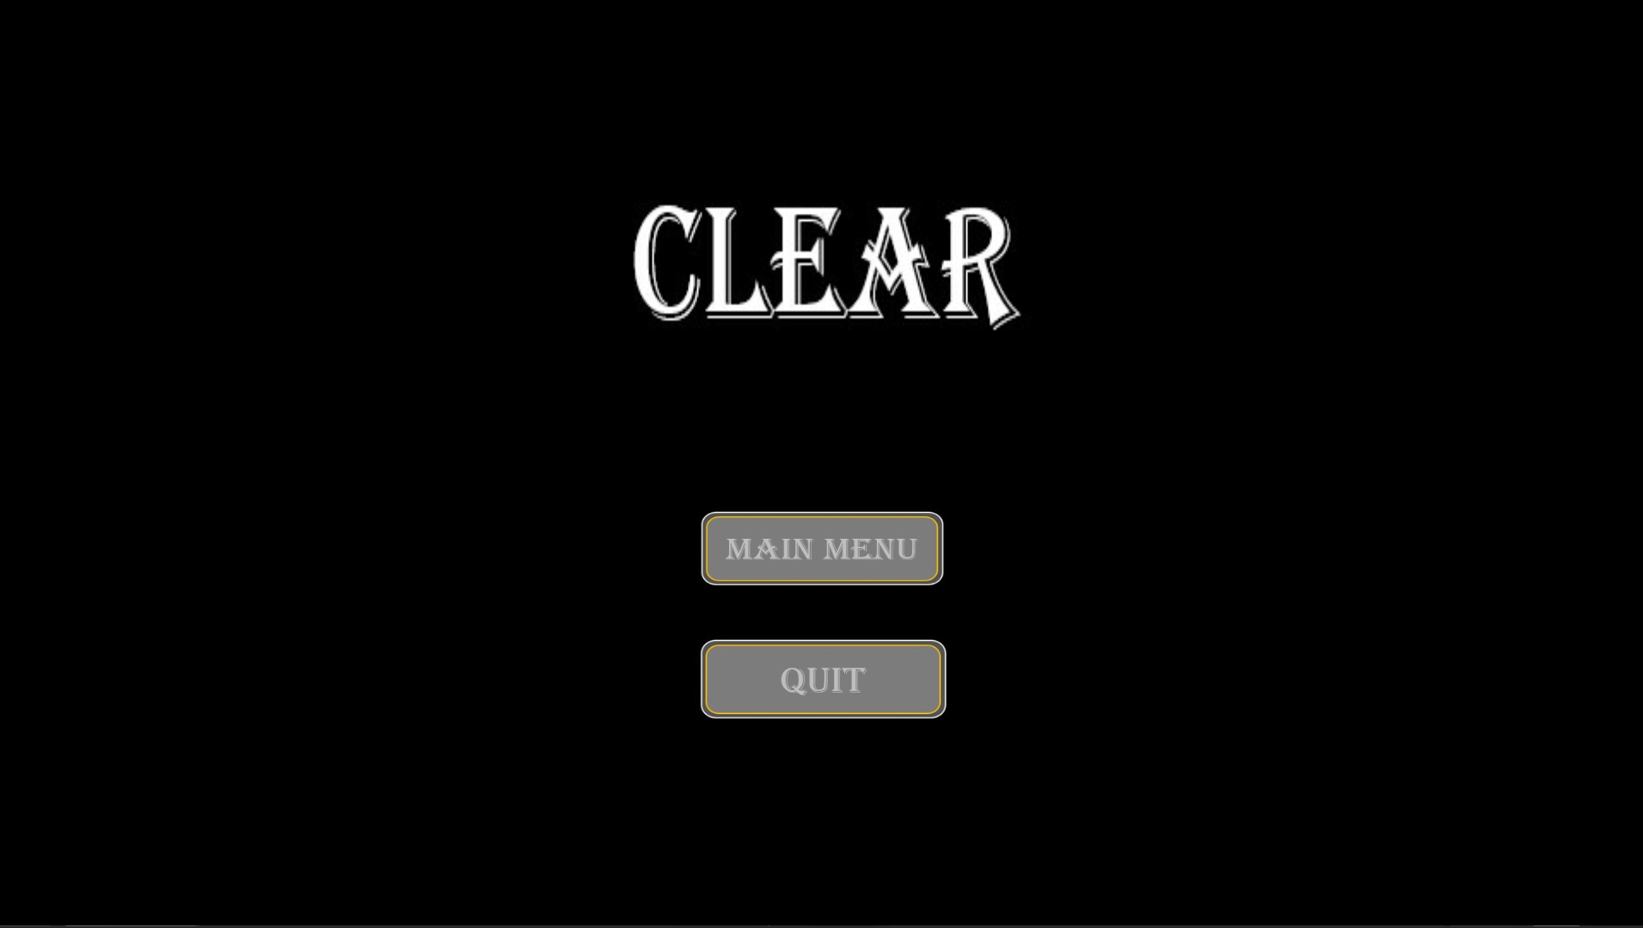
게임 요소
클리어
메인으로
나가기

Slide 9
세부 설정
게임 난이도 조절
1. Stage가 올라갈수록 몬스터 및 보스 몬스터의 체력 및 데미지 증가
2. 병력을 업그레이드 할 때 마다 지불할 재화의 가격이 100씩 증가
3. 추가 병력의 개수를 5개로 지정
4. 보스 몬스터가 나오게 되면 일반 몬스터 생성 멈춤
5. 생성된 몬스터를 다 죽여야 다음 스테이지로 넘어감

Slide 10
세부 설정
캐릭터
1. 달리기 키를 이용하여 도망치기에 용이
2. 데미지 고정
3. 죽더라도 스테이지가 시작하면 다시 생성

Slide 11
세부 설정
병력
1. 공격이 빗나가는 것이 없이 무조건 적을 공격
2. 각 병력 마다 공격 속도 및 데미지를 다르게 설정해주어 전략적인 플레이 가능

Slide 12
세부 설정
일반 몬스터 및 보스몬스터
1. 넉백(애니메이션)이 있어서 공격을 맞게 되면 움직임 멈춤
2. 1차 목표는 성이므로 성을 공격하러 가는 것이 디폴트 값, 하지만 지정해준 범위 안에 플레이어가 들어오게 되면 플레이어를 공격하러 따라가도록 지정

Slide 13
세부 설정
성
1. 게이지가 떨어지면 게임 오버

Slide 14
세부 설정
감사합니다

